Slide 1
第十一章讨论问题
如果你小时候或曾经经历过经济困难，那段经历有没有影响你对金钱或信仰的看法？
你能想到哪些圣经人物是贫穷的？他们的信仰有没有受到影响？

Slide 2
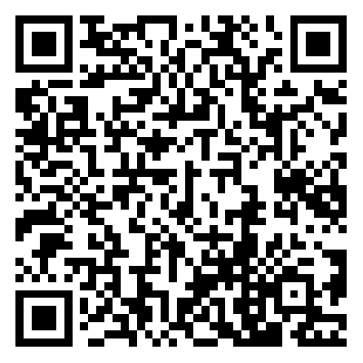
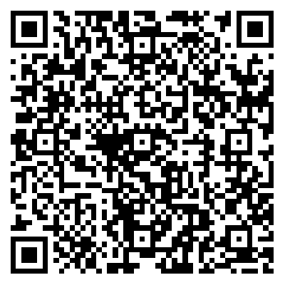
补充材料
关于基督徒面对贫穷问题的不同视角探讨。
「我消费故我在？」――经济危机下的信仰反省https://www.fhl.net/ngb/thought/thought1055442.html
（这是一篇华神的毕业论文，非常详尽）
贫穷与教会：因拥抱贫穷而展现丰盛的信仰群体
https://wp.ces.org.tw/wp-content/uploads/2024/10/ThM045%E9%99%B3%E6%96%87%E5%80%AB.pdf

